Slide 1

«Магнитогорский государственный технический университет им. Г.И. Носова»
Разработка модуля системы CSIA для проверки целостности описания сборки продукта
Исполнитель: Варламов М.Н. студент 4 курса, группа АВб-19-1
Руководитель: Торчинский В.Е. ст. преп. ВТ и П.

Slide 2

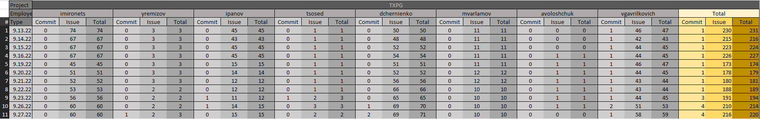
Фрагмент исходных данных

Slide 3
Функция отклика, набор факторов
Функция отклика:
Функцией отклика является суммарное количество ошибок в рассматриваемом проекте на определенный период.
Набор факторов:
К наборам факторов можно отнести:
Суммарное количество ошибок (ошибки в задачах + ошибки в коммитах) для каждого сотрудника, производящего работу над проектом
Дата, сбора информации
Обоснование:
Сбор статистики по количеству нарушений позволит отследить динамику изменений количества ошибок в проекте. Собранные данные можно использовать для сравнения показателей между сотрудниками и отправке отчета руководителю

Slide 4
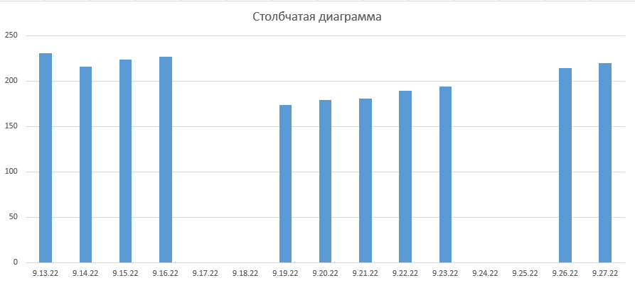
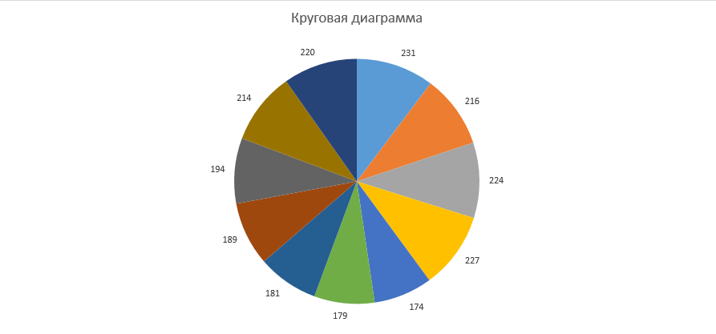
Круговая и столбчатая диаграммы
Отражают суммарное кол-во нарушений за определенный период

Slide 5
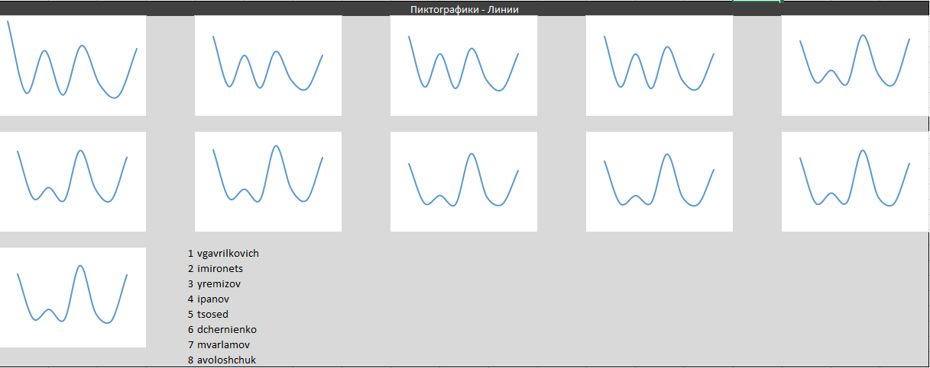
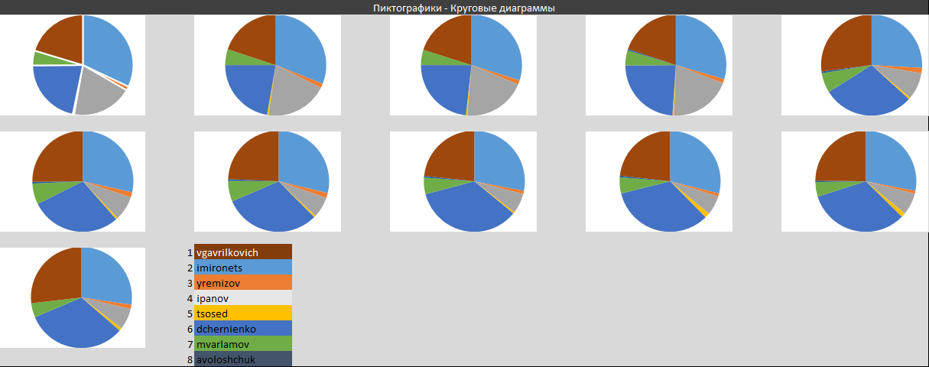
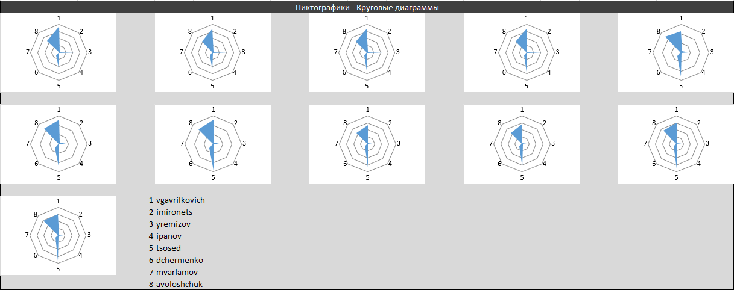
Пиктографики
Показывают кол-во нарушений каждого сотрудника
за определенный период времени

Slide 6
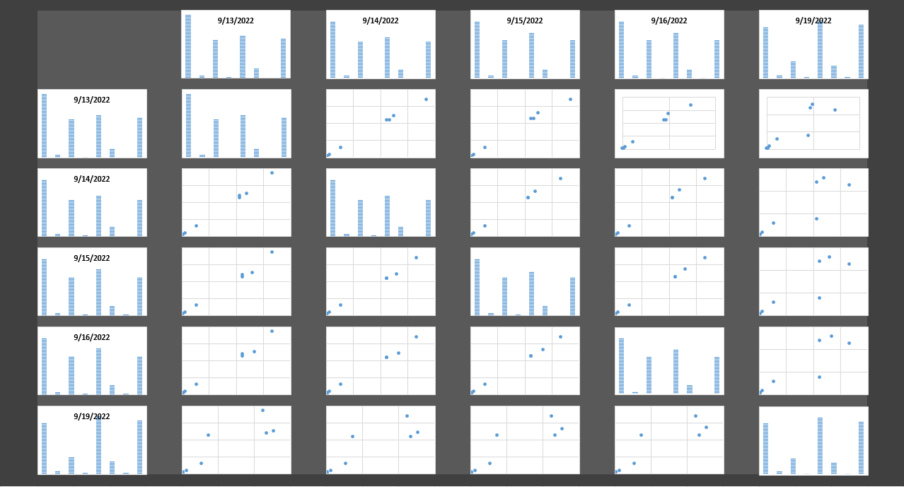
Матричный график
Отображает корреляцию количества нарушений каждого сотрудника за определенный период.
Выбранный период - рабочая неделя (понедельник - пятница)

Slide 7
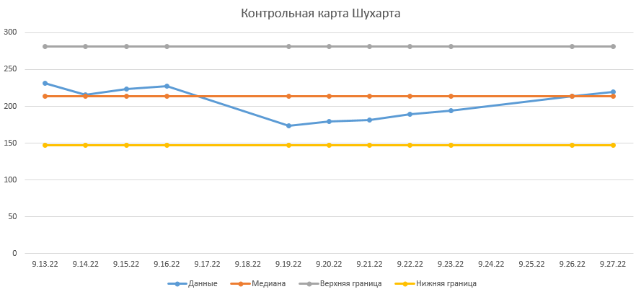
Контрольная карта Шухарта
График отображает изменение функции отклика с течением времени

